Slide 1
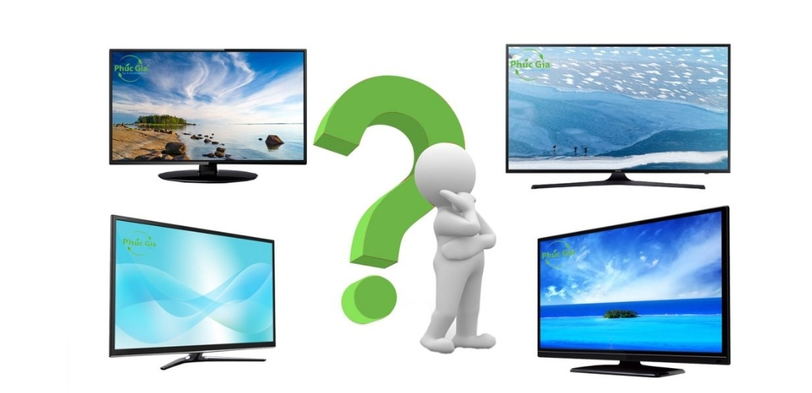
Thứ ba ngày 01 tháng 11 năm 2022
Công nghệ
Bài 5: Sử dụng máy thu hình (T1)

Slide 2
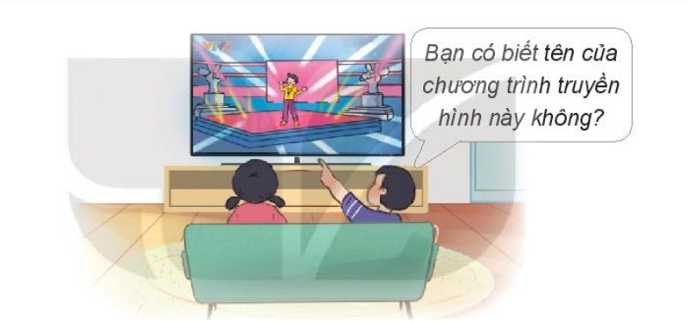
Quan sát hình
Hai bạn Minh và Hoa đang xem một chương trình.Em hãy quan sát tranh và cho biết đây là chương trình truyền hình gì?
Chương trình trong hình là Thần tượng âm nhạc nhí

Slide 3
Khởi động

Slide 4
Em hãy chia sẻ hiểu biết của em về các chương trình
truyền hình mà em thích
Giọng hát
Việt nhí
Học cùng con
Notes:
Chương trình biệt tài tí hon
Chương trình Khám phá khoa học
Bố ơi mình đi đâu thế

Slide 5
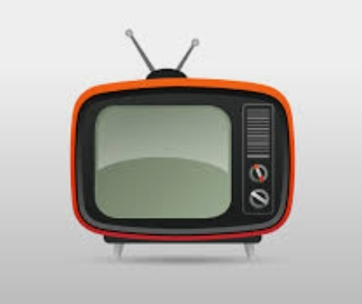
Máy thu hình được sử dụng phổ biến hiện nay trong các gia đình, có rất nhiều chương trình hấp dẫn, bổ ích cho các em.

Slide 6
Khám phá

Slide 7
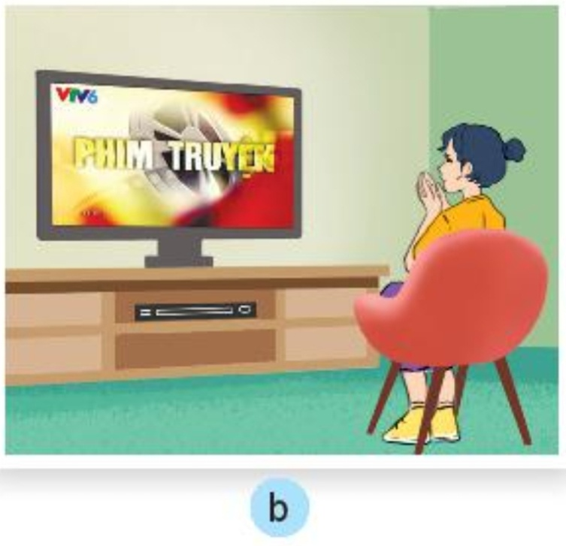
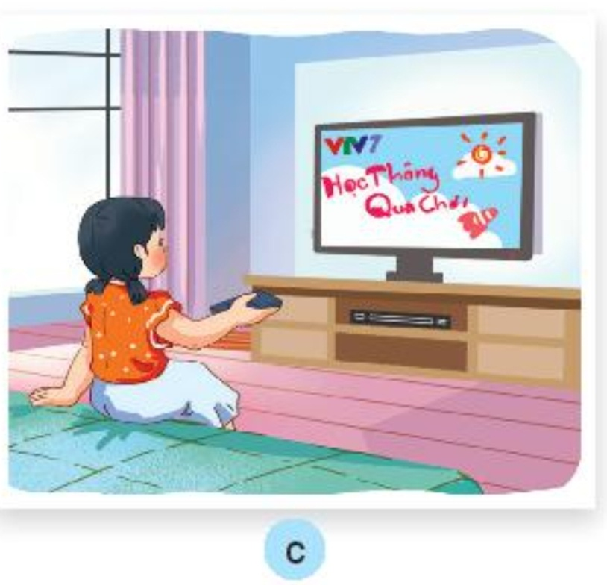
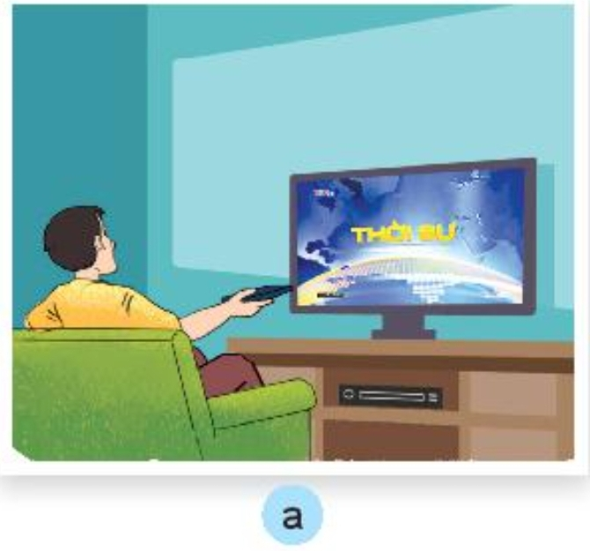
1. TÁC DỤNG CỦA MÁY THU HÌNH
Hoạt động nhóm
Quan sát tranh:
Em hãy quan sát Hình 1 và cho biết tác dụng của máy thu hình?
Hình 1

Slide 8
1.TÁC DỤNG CỦA MÁY THU HÌNH
Bố dùng máy thu hình để xem thời sự

Slide 9
1.TÁC DỤNG CỦA MÁY THU HÌNH
Mẹ sử dụng máy thu hình để xem phim

Slide 10
1.TÁC DỤNG CỦA MÁY THU HÌNH
Em sử dụng máy thu hình để xem chương trình Học thông qua chơi

Slide 11
1.TÁC DỤNG CỦA MÁY THU HÌNH
Máy thu hình ( còn gọi là ti vi) dùng để nghe các chương trình truyền hình. Nội dung chương trình truyền hình thường là: tin tức, thông tin giải trí và một số chương trình giáo dục.

Slide 12
Vận dụng

Slide 14
Tác dụng của máy thu hình mà em biết là:
Xem thời sự
Xem quảng cáo
Giải trí
Học trên truyền hình
Xem phim
Xem ca nhạc
Học tập qua chương trình giáo dục

Slide 15
Hẹn gặp lại các em

